Slide 1
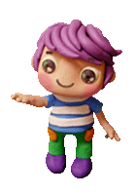
Was machen Sabine und Sven gern zu Hause?
Und wir?

Slide 2
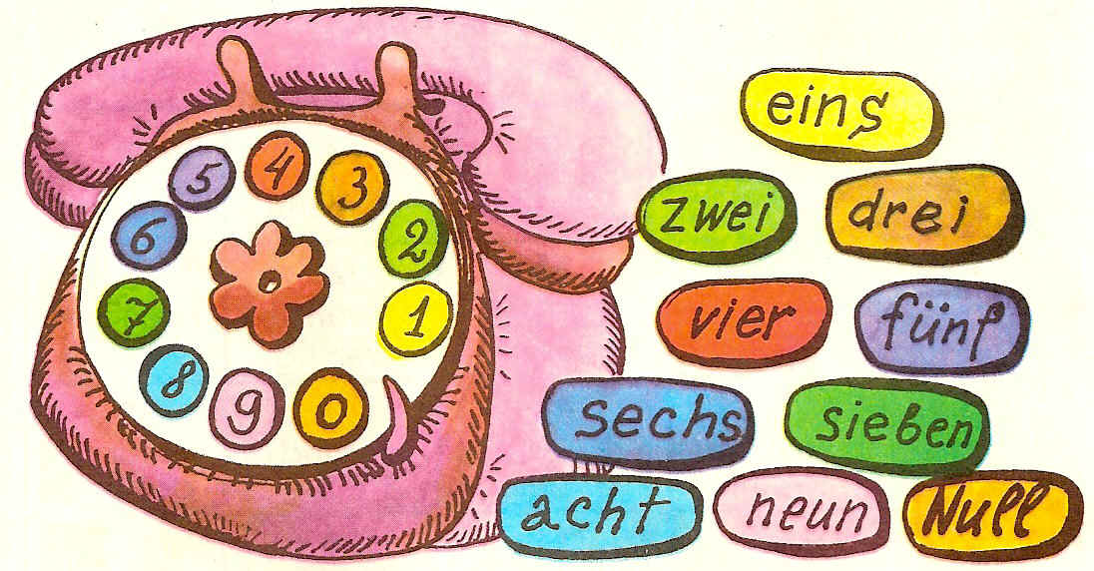
Wir wiederholen:

Slide 3
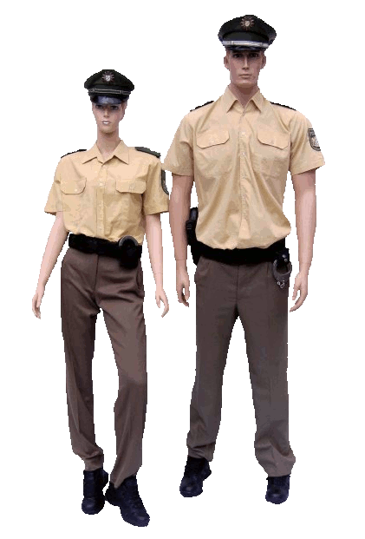
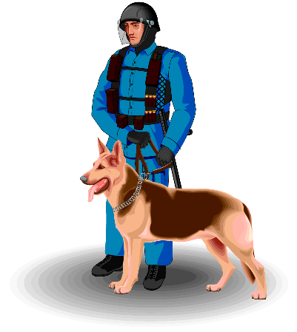
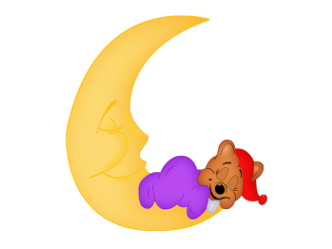
Lektion I
Wir wiederholen die Abzählreime
1,2 Polizei.
3,4 Offizier.
5,6 alte Hex´.
7,8 gute Nacht!
9,10 Auf Wiedersehen!

Slide 4
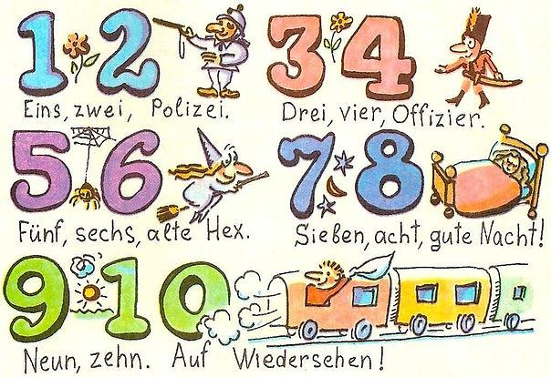

Slide 5
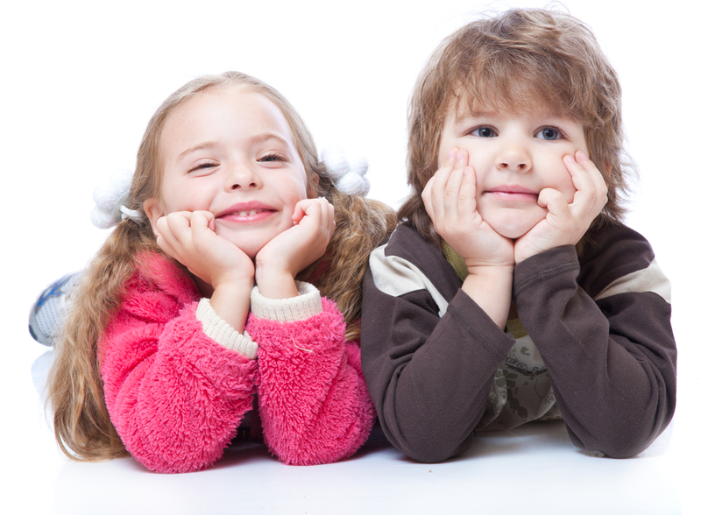
Ein Brief aus Deutschland

Slide 6
Wessen?
 | м.р. | ж.р. | ср.р | мн.ч.
ich | mein | meine | mein | meine
du | dein | deine | dein | deine
er | sein | seine | sein | seine
sie | ihr | ihre | ihr | ihre

Slide 7
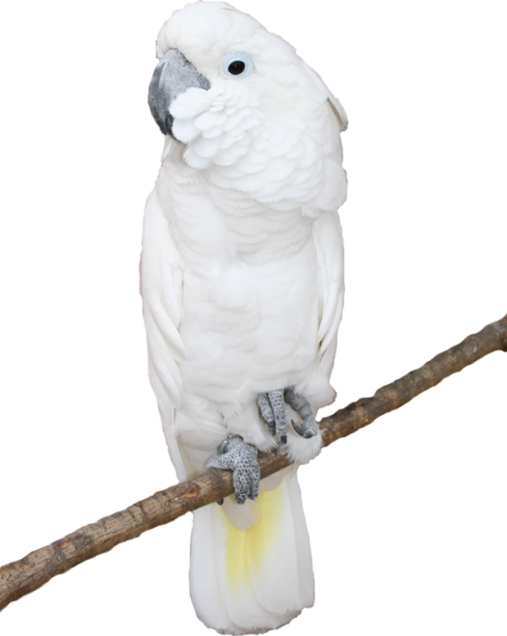
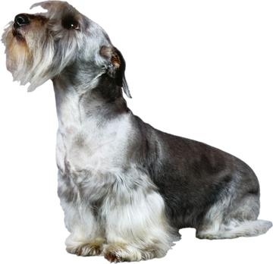
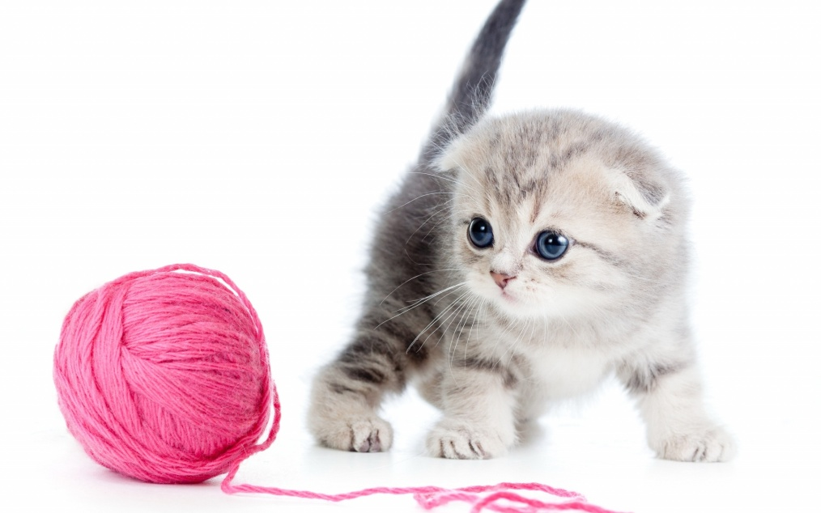
Übung 6

Slide 8
Hausaufgaben

Slide 9
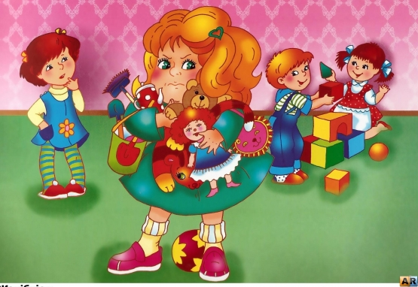
Wessen? Mein ist nicht dein. Sein ist nicht ihr. Unser ist nicht euer. Das wissen wir!
Lektion II

Slide 10
ich - mein | wir - unser
du - dein | ihr - euer
er - sein | sie - ihr
sie - ihr | Sie - Ihr
es - sein

Slide 11
Wessen Freund ist Pixi?

Slide 12
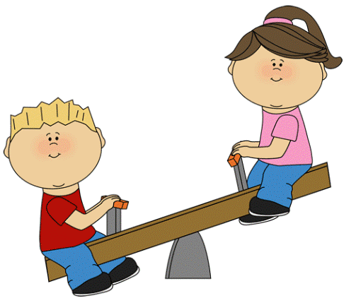
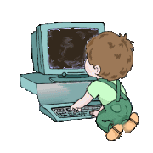
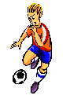
Was machen sie gern?

Slide 13
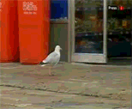
Was machen sie nicht gern?
sitzen
stehen
rechnen
springen
kommen
gehen

Slide 14
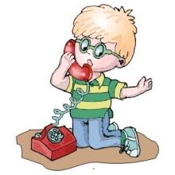
Telefongespräch

